Slide 1
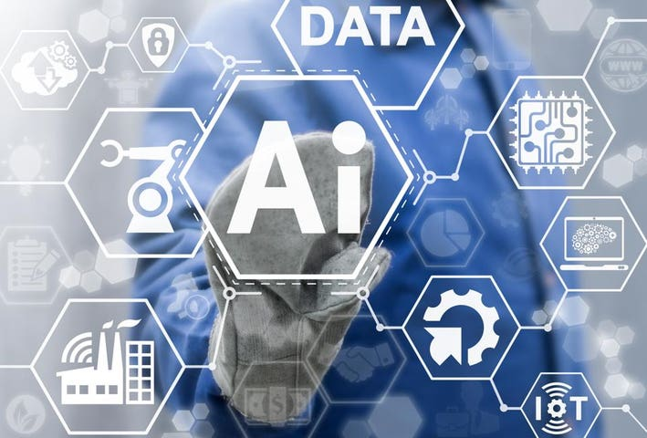

Az adatok szerepe a mesterséges intelligencia használatában
9. osztályok

Slide 2
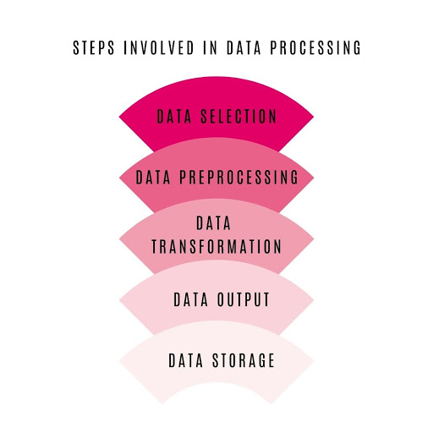
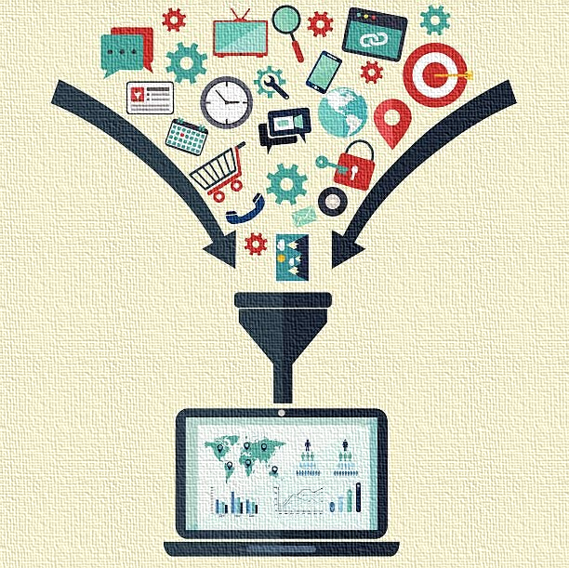
MI az adat?
Az adat egy szám, egy név, egy mérés vagy bármilyen megfigyelés, amit rögzítünk és tárolunk. Önmagában egy adat gyakran csak egy "nyers" jelzés, de ha összefüggésbe hozzuk más adatokkal, információvá válik.
Az adat önmagában nem információ, csak információ közlésére alkalmas jelek sorozata. Akkor válik információvá, ha megmondjuk, mire vonatkozik.

Slide 3
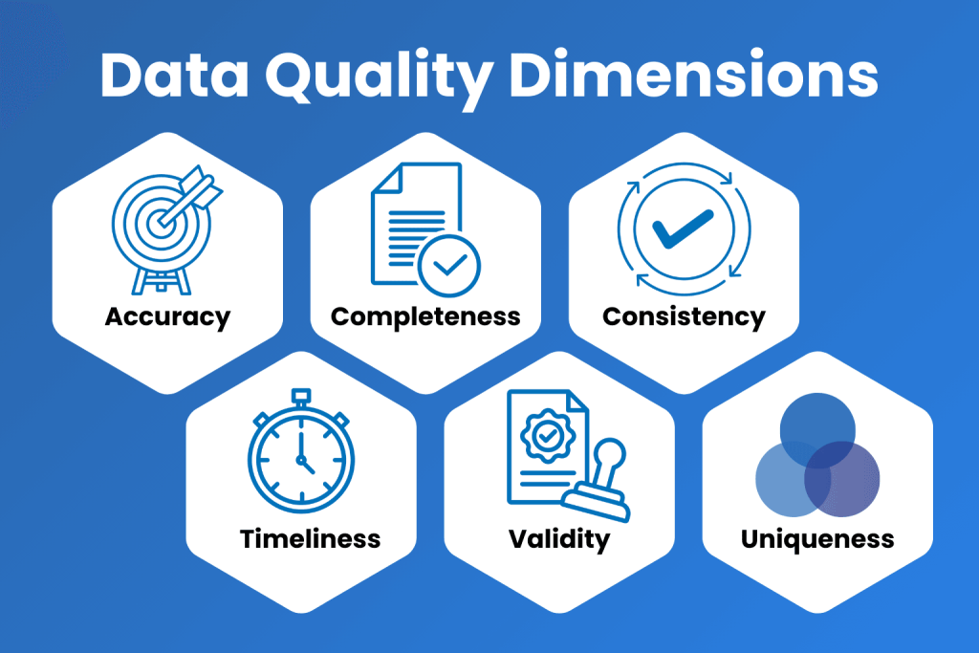
MI határozza meg az adat értékét?
Pontosság: A hibás adat félrevezeti a döntéshozatalt.
Aktualitás/frissesség: Egy tavalyi menetrenddel ma nem érünk oda a buszhoz.
Összehasonlíthatóság: Csak akkor látunk fejlődést, ha tudjuk mihez viszonyítani (pl. a múlt havi eredményeinkhez).
Környezetbe helyezhetőség: Tudnunk kell, mit jelent az adott érték az adott helyzetben.

Slide 4
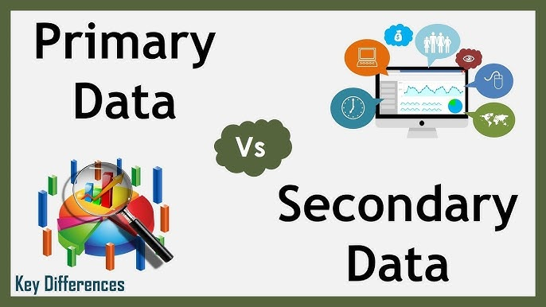
Az adatok típusa
Forrásadat: az információ keletkezési helyén képződik, primer, vagy elsődleges adatnak nevezzük
Származtatott adat: A forrásadatokból valamilyen számítási módszerrel képezzük, pl. összeadjuk a számokat. Másodlagos, vagy szekunder adatnak nevezzük

Slide 5
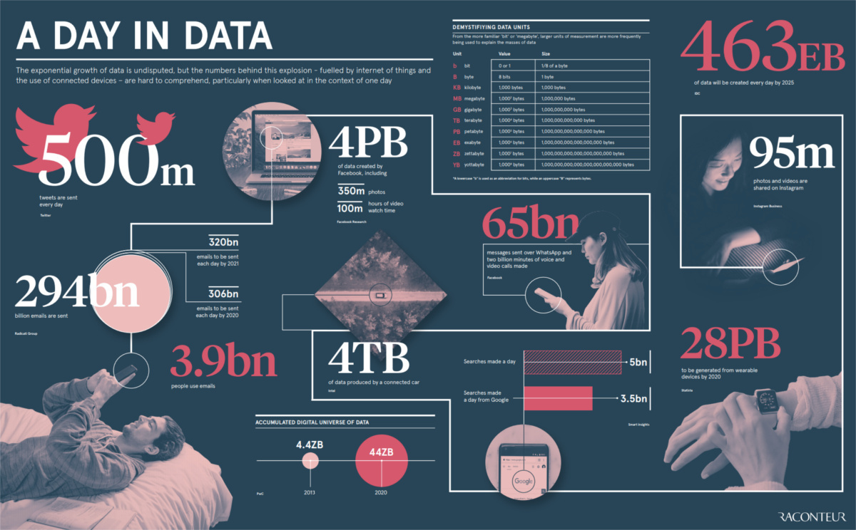
Milyen adatok kísérik a napi rutinjainkat?
Gyakorlati feladat:
Gondolj az elmúlt 24 órádra! Válaszd ki egy tevékenységedet (pl. játék, edzés, tanulás), és sorolj fel 3 olyan adatot, amit eközben generáltál vagy használtál. Írd le, miért volt hasznos számodra az az adat!

Slide 6
Az MI hasznossága az adatelemzésben
Az MI hihetetlen mennyiségű adatot képes feldolgozni nagyon gyorsan:
Ember: 10 perc alatt átlag 100 adat <-> MI: 1-10 mp alatt 1 millió adat
Az ember egyedi adatokra emlékszik , az MI képes mintázatokat keresni a tömeges adathalmazban
Észreveszi az ismétlődő jelenségeket, és előrejelzéseket is tud készíteni.
Az MI nem helyettesíti az emberi gondolkodást — hanem segít olyan adatmennyiségek elemzésében, amelyek túl nagyok lennének az ember számára.

Slide 7
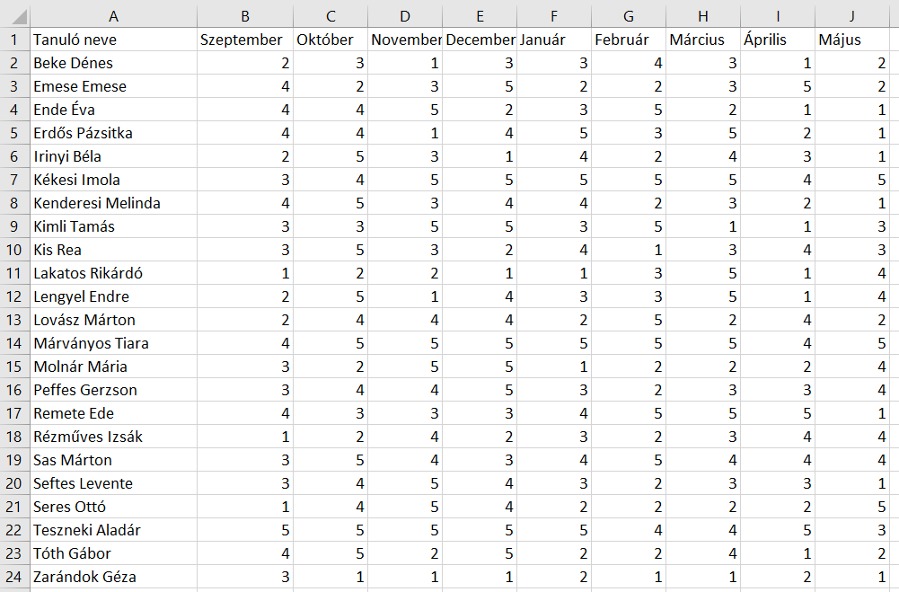
CHATGPT ADATELEMZÉS: EXCEL MINTAFELADAT
Kik a bukásra állók?
Kik azok, akik az utóbbi időben rontottak?
Kik a jó tanulók?
A választ a nevek felsorolásával kérem!

Slide 8

CHATGPT VÁLASZ: EXCEL MINTAFELADAT
Válaszidő 1 másodperc
Jó tanulók
(tartósan magas átlag)
Kékesi Imola
Márványos Tiara
Sas Márton
Teszneki Aladár
Bukásra állók / erősen veszélyeztetettek
(gyenge átlag vagy nagyon rossz utóbbi eredmények)
Zarándok Géza
Lakatos Rikárdó
Beke Dénes
Ende Éva
Kimli Tamás
Akik az utóbbi időben rontottak
(az év eleji eredményeik jobbak voltak, mint a legutóbbiak)
Ende Éva
Kenderesi Melinda
Kimli Tamás
Seftes Levente
Teszneki Aladár
Tóth Gábor
Ez 23 tanuló adata volt.
Egy valódi iskolarendszerben több száz vagy több ezer diák, több tantárgy, sok évnyi adat,
hiányzások, dolgozatok, viselkedési adatok, melyek elemzése néhány másodperc.
A tanároknak meddig tartana?

Slide 9
Az MI hasznossága az adatelemzésben
Gyakorlati példák
Intelligens készletgazdálkodás és kereslet-előrejelzés
A kereskedelmi és logisztikai adatbázisok (korábbi eladások, szezonális trendek, raktárkészlet, sőt az időjárás-jelentések) összevetésével az MI pontosan megjósolja, miből mekkora készletre lesz szükség. Egy logisztikai központban az MI képes kiszámítani, hogy a következő héten várható hirtelen lehűlés miatt 30%-kal több fűtéstechnikai eszközre lesz szükség, így automatikusan optimalizálja a szállítást és a raktározást, elkerülve a felesleges készletfelhalmozást vagy a hiányt.
Oktatás: Adaptív tanulási útvonalak
Az oktatási keretrendszerek adatbázisaiban tárolt hallgatói adatok (teszteredmények, feladatmegoldási idő, elakadások pontjai) alapján az MI személyre szabott tananyagot generál. Ha az adatbázis azt mutatja, hogy egy diák rendszeresen hibázik a tört számok szorzásánál, az MI automatikusan több gyakorlófeladatot és magyarázó videót dob fel számára ebből a specifikus témakörből, mielőtt továbbengedné a bonyolultabb egyenletekhez.

Slide 10
Az MI hasznossága az adatelemzésben II.
Gyakorlati példák
Egészségügy – betegségek korai felismerése
Az MI több millió röntgen-, CT- vagy MR-felvételt tud összehasonlítani.
Példa:
tüdőrák felismerése röntgenen,
bőrrák felismerése fényképekről,
szemészeti betegségek felismerése retinafotókon.
Korábban:
Az orvosok egyenként nézték át a képeket,
sok idő kellett,
néha nehéz volt észrevenni az apró eltéréseket.
MI-vel:
másodpercek alatt több ezer képet elemez,
kiszúrhat nagyon apró mintázatokat is,
segíthet korábban észrevenni a betegséget.
Közlekedés és navigáció
A navigációs rendszerek folyamatosan elemzik:
több millió autó mozgását,
sebességét,
dugókat,
baleseteket.
Emiatt tudja például:
megmondani, hol van dugó,
új útvonalat ajánlani,
becsülni az érkezési időt.
Ez valós időben történik.

Slide 11
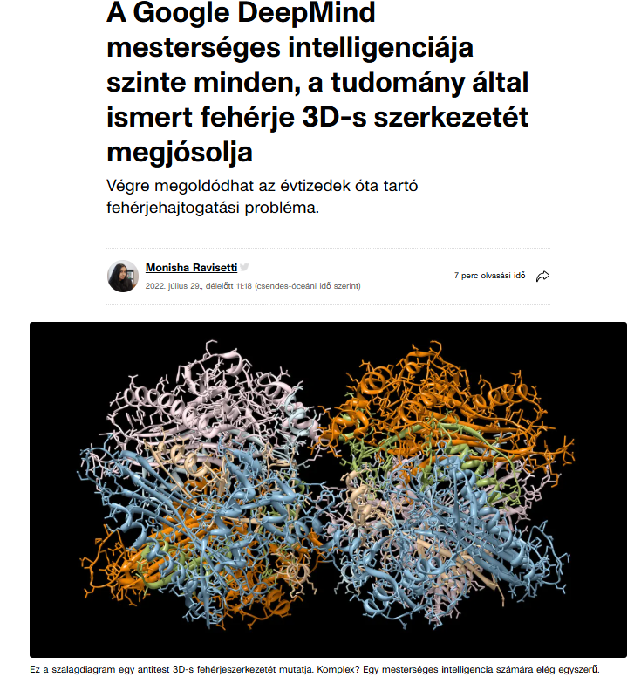
Az MI szenzációs felfedezése
A Google DeepMind által fejlesztett AlphaFold 2022-ben rengeteg biológiai adat elemzésével képes lett nagyon pontosan megjósolni fehérjék 3D szerkezetét. Ez akkora áttörés volt, hogy a technológia fejlesztői tudományos Nobel-díjat is kaptak érte.
Ez azért óriási dolog, mert a biológiában évtizedekig hatalmas probléma volt megérteni, hogyan „hajtogatódnak” térbeli alakzattá a fehérjék. Márpedig:
a betegségek,
a gyógyszerek,
az emberi sejtek működése
mind nagyrészt fehérjéken múlik.
Régen egyetlen fehérje szerkezetének meghatározása hónapokig, vagy akár évekig is tarthatott laborban.

